Slide 1

Konstytucja 3 Maja
Maks Maszota 7A

Slide 2
Konstytucja 3 Maja, jak powstała?
Konstytucja 3 Maja 1791 r. została uchwalona przez Sejm Wielki, zwany również Czteroletnim. Była to najważniejsza reforma tego Sejmu. Autorami konstytucji był król Stanisław August Poniatowski, Ignacy Potocki oraz Hugo Kołłątaj. Konstytucja była Ustawą Rządową – regulowała prawa i obowiązki ogółu mieszkańców oraz zasady organizacji władzy państwowej.

Slide 3
Postanowienia konstytucji 3 maja 1791 r.
Konstytucja tak naprawdę była Ustawą Rządową– regulowała prawa i obowiązki ogółu mieszkańców oraz zasady organizacji władzy państwowej. W tym rozumieniu tego słowa był pierwsza ustawą rządową w Europie, drugą na świecie (po amerykańskiej). Utrzymano unię polsko – litewską, została ona jednak zacieśniona. Władza została podzielona zgodnie z zasadą Monteskiusza na ustawodawczą (stanowienie prawa), wykonawczą (wykonywanie prawa) i sądowniczą.

Slide 4

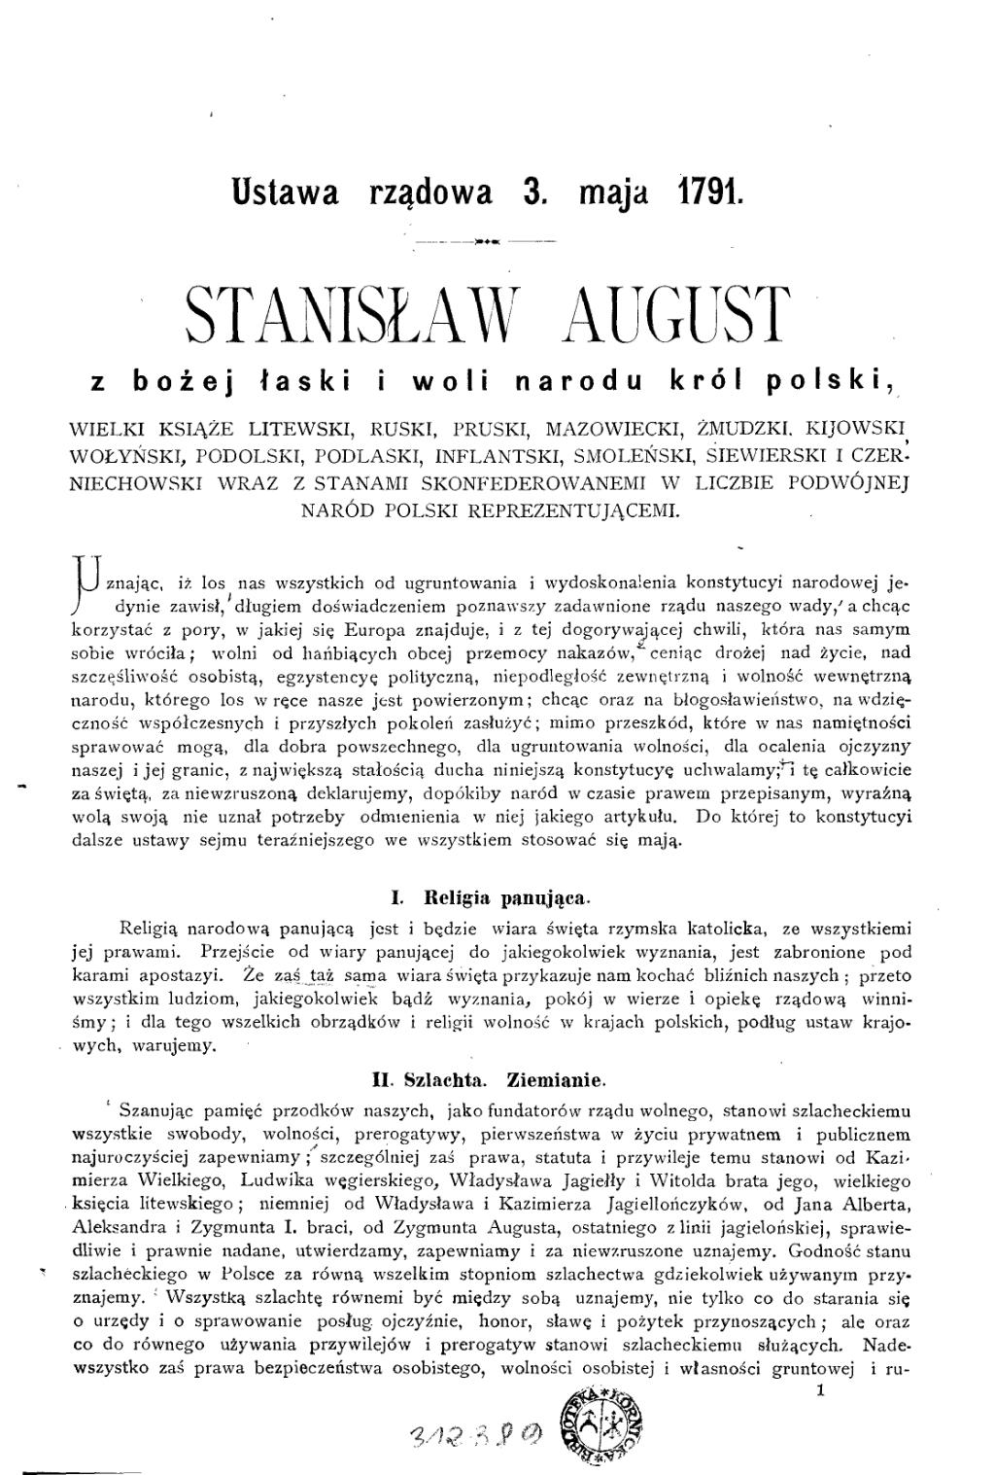
Tekst Konstytucji 3 Maja

Slide 5
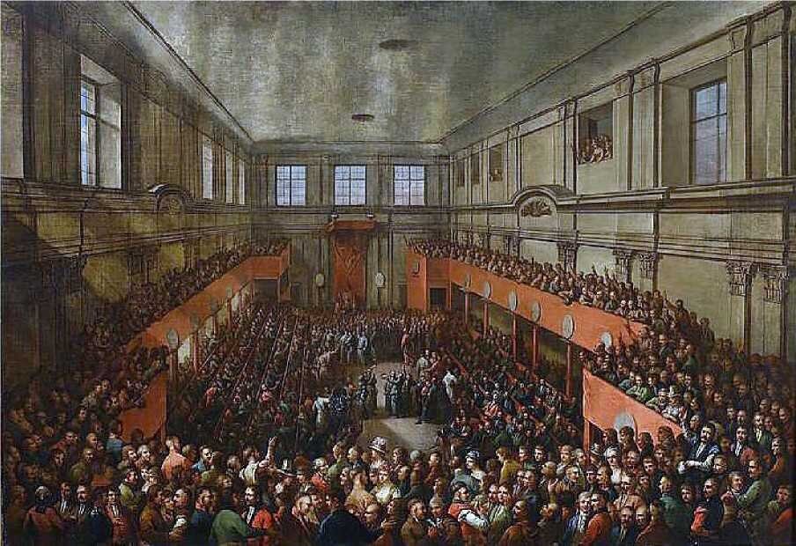
Kazimierz Wojniakowski. Uchwalenie Konstytucji 3 maja (obraz z 1806 r.)

Slide 6
Jak obchodzi się Dzień 3 Maja?
Obecnie Uchwalenie Konstytucji 3 maja zazwyczaj świętowane jest poprzez różnego typu parady, marsze, zawody sportowe i pikniki rodzinne. Z okazji święta organizowane są liczne pochody trzeciomajowe w różnych miastach w Polsce. Odbywają się także oficjalne uroczystości, gównie o charakterze wojskowym.

Slide 7
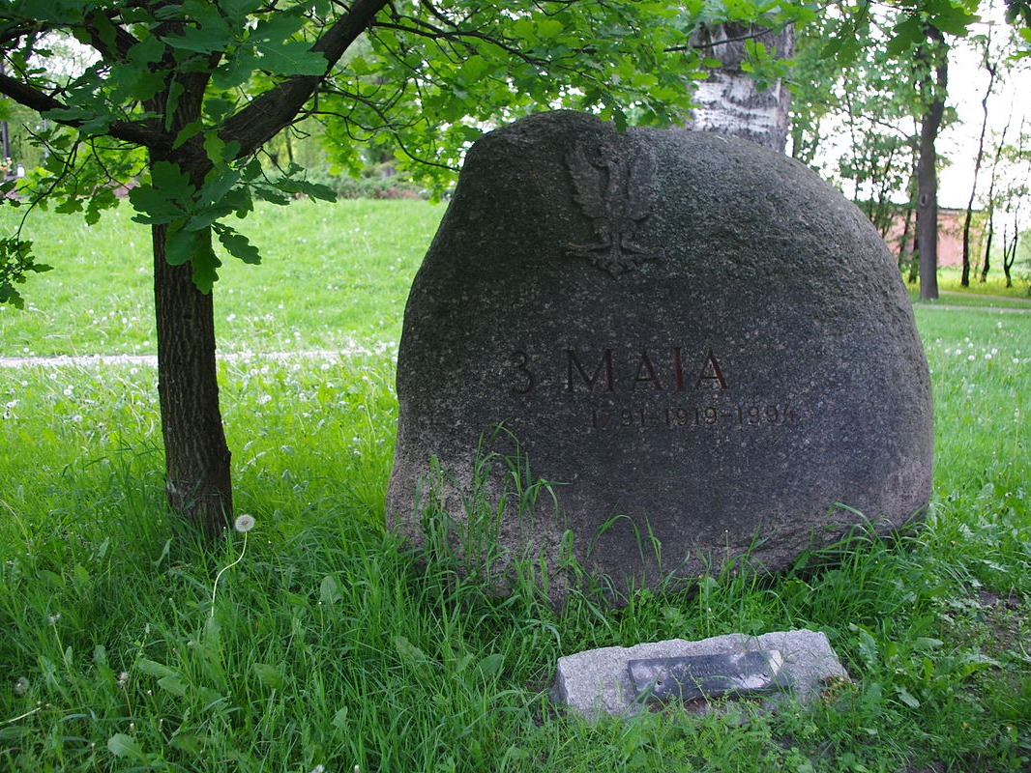
Kamień upamiętniający uchwalenie Konstytucji 3 maja w Parku Traugutta w Warszawie

Slide 8
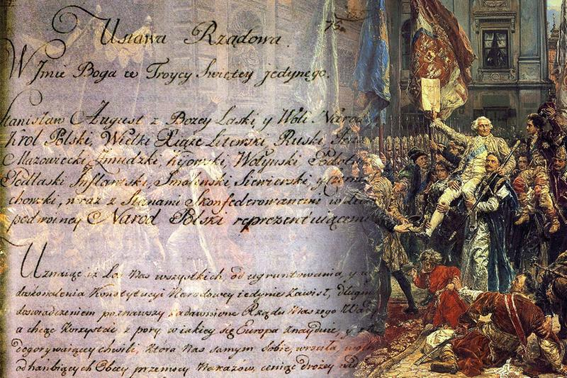
Dziękuję za uwagę

